Slide 1
REACH 2018
Predložite svojo registracijsko dokumentacijo

Slide 2
Namen te predstavitve
To predstavitev, ki vključuje tudi ustrezne opombe, je pripravila Evropska agencija za kemikalije (ECHA), da bi vam pomagala pri pripravi predstavitve o zadnjem roku za registracijo snovi v postopnem uvajanju, REACH 2018. Iz predstavitve lahko izberete ustrezne diapozitive in jih po potrebi prilagodite svojemu občinstvu, naj bodo to vodstveno osebje, delavci, strokovnjaki za zdravje in varnost okolja, ustrezni pristojni organi itd. Diapozitive lahko uporabite brez dodatnega dovoljenja.
Ta predstavitev vsebuje kratek pregled faze 6 (Predložite svojo registracijsko dokumentacijo) načrta REACH 2018 agencije ECHA. Je del niza predstavitev o načrtu REACH 2018, ki so dostopne na spletišču agencije ECHA. Vaše komentarje in predloge z veseljem pričakujemo na naslovu: reach-2018@echa.europa.eu.
Pravno obvestilo: Informacije v tej predstavitvi ne pomenijo pravnega nasveta in iz pravnega vidika ne predstavljajo nujno uradnega stališča Evropske agencije za kemikalije. Evropska agencija za kemikalije ne prevzema nobene odgovornosti za vsebino tega dokumenta.
Objava: maj 2017

Slide 3
Vaše informacijsko orodje za predložitev informacij agenciji ECHA
Sistem, prek katerega agencija ECHA komunicira z vami
Vir informacij
Na voljo tukaj: https://reach-it.echa.europa.eu/reach/
Notes:
REACH-IT je informacijsko orodje, ki vam pomaga izpolniti regulativne zahteve v skladu z uredbo REACH. Je spletno orodje, ki ga upravlja agencija ECHA, tako da ga ni treba namestiti na vaš računalnik.
Predložitev informacij agenciji ECHA prek sistema REACH-IT je varna in zanesljiva. Vsa sporočila ali komunikacija s strani agencije ECHA v zvezi z vašo predložitvijo ali registracijo so prav tako varno poslana.
Nekatere informacije skupne predložitve so vidne v sistemu REACH-IT:
če ste predhodno registrirali snov ali poizvedovali o snovi, so vidni podatki o glavnem registracijskem zavezancu, če ta obstaja;
člani skupne predložitve so vidni drugim.
Če vaše podjetje še ni vpisano, morate najprej ustvariti svoj uporabniški račun. Obiščite stran REACH-IT na spletišču agencije ECHA in najprej v rubriki „Register a company“ (Registriraj podjetje) ustvarite svoj uporabniški račun. Če ste svoj uporabniški račun pri agenciji ECHA že ustvarili, kliknite na „Login“ (Prijava).
Koristne povezave:
REACH-IT: https://reach-it.echa.eu/reach/

Slide 4
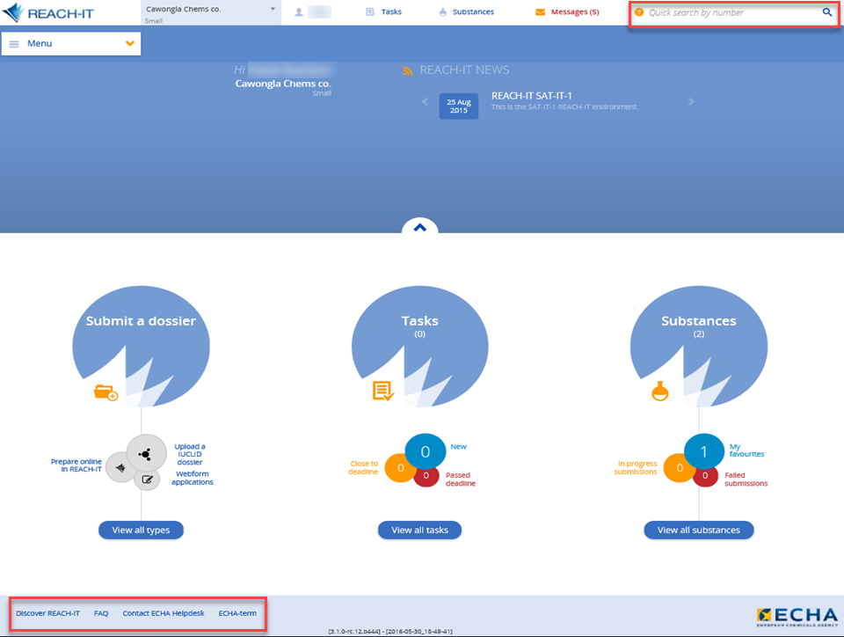
Notes:
Ko se prijavite, se bo prikazala začetna stran sistema REACH-IT. Tukaj so na voljo tri pomembne funkcije, označene z modrimi krogi:
predložitev dokumentacije;
naloge;
snovi.
Funkcija „Submit a dossier“ (Predložitev dokumentacije) prikazuje različne možnosti predložitve dokumentacije. Funkcija „Tasks“ (Naloge) vam daje celoten pregled vseh nalog, ki zahtevajo ukrepanje s strani vašega podjetja v danem časovnem okviru. Naloge so barvno kodirane glede na nujnost. Funkcija „Substances“ (Snovi) je vaš portal za spremljanje vseh regulativnih postopkov za vaše snovi.
Prav tako obstajajo različne možnosti iskanja.
Možnost „Quick search by number“ (Hitro iskanje po številki) se nahaja v zgornji vrstici vsake strani sistema REACH-IT. S to možnostjo lahko iščete po številki EC ali CAS snovi, številki predložitve v sistemu REACH-IT ali drugi referenčni številki.
Modro povečevalno steklo na zgornji desni strani zaslona je namenjeno naprednemu iskanju. Ko kliknete nanj, se vam odpre seznam tem iskanja. Rezultate iskanja lahko dodatno omejite s filtriranjem rezultatov.
Podporne povezave so na voljo na dnu vsake strani sistema REACH-IT.

Slide 5
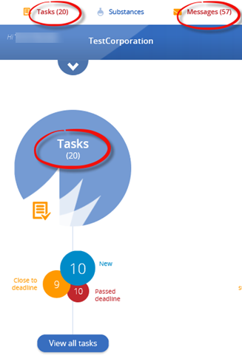
Naloge in sporočila
Agencija ECHA želi, da ukrepate
prejmete nalogo
na primer, plačati morate pristojbino
Agencija ECHA vas želi obvestiti o dogodku
prejmete sporočilo
na primer, predložitev dokumentacije je zaključena
Uporabne funkcije:
čarovniki, vgrajena pomoč, poenostavitev iskanja, podatki o glavnem registracijskem zavezancu, tuji uporabnik, priljubljene
Notes:
Sporočila in naloge služijo različnim namenom, vendar oboji predstavljajo način, s katerim agencija ECHA pošilja informacije prek sistema REACH-IT.
Če agencija ECHA od vas zahteva, da ukrepate v zvezi z dejavnostjo v okviru sistema REACH-IT, boste prejeli nalogo. Naloge od vas zahtevajo, da ukrepate v določenem časovnem roku, tako da vam svetujemo, da ste pozorni na Nove naloge in tiste, ki so Pred iztekom roka in so prikazane na glavni strani.
Če vas mora agencija ECHA obvestiti o dogodku v sistemu REACH-IT, boste prejeli sporočilo. Sporočila lahko najdete v zgornji vrstici in so zgolj informativne narave, kar pomeni, da vam ni treba ukrepati.
Sistem REACH-IT vsebuje veliko funkcij, zaradi katerih je orodje uporabniku prijazno in enostavno za uporabo.
Čarovnik se zažene, ko želite izvesti določeno dejanje, na primer „submit“ (predložiti), „create“ (ustvariti) ali „update“ (posodobiti) informacije. Čarovniki vas korak za korakom vodijo skozi postopek. Ves čas lahko vidite vse korake postopka.
Vgrajena pomoč v prvi vrsti vsebuje „page help“ (pomoč po straneh) in „topic help“ (pomoč po temah). Če kliknete na simbol „Info“ v zgornjem desnem kotu, se bo prikazala splošna in tehnična pomoč za določeno stran, na kateri se nahajate. Besedila pomoči so na voljo v 23 jezikih.

Slide 6
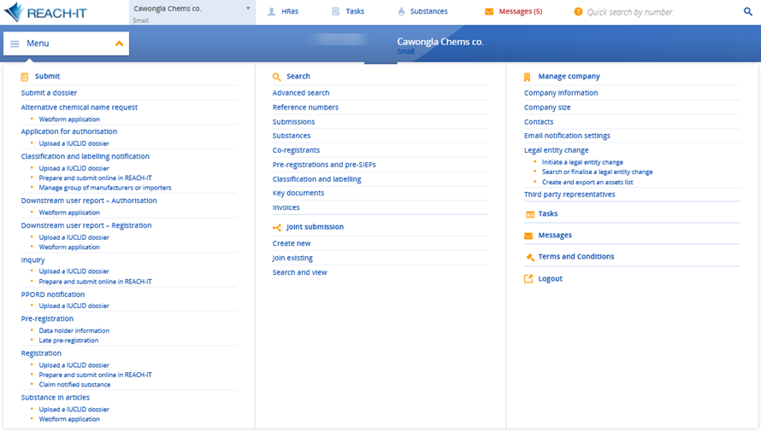
Glavni meni
Notes:
Glavni meni prikazuje vsa področja iskanja in navigacijo, na primer:
predložitev dokumentacije;
teme naprednega iskanja;
možnosti za skupno predložitev;
strani za upravljanje podjetja;
naloge;
sporočila;
pogoje uporabe in
gumb za odjavo.

Slide 7
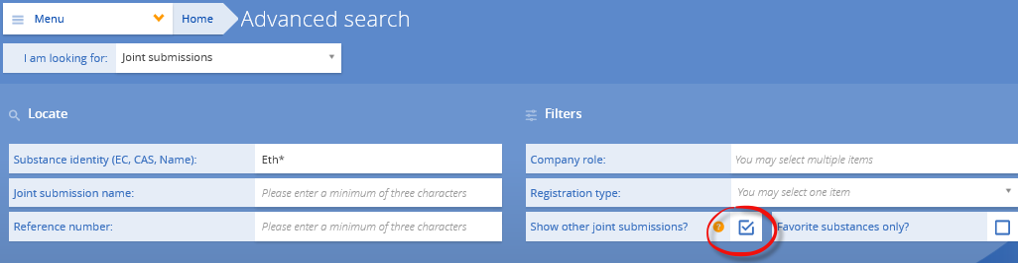
Iskanje glavnega registracijskega zavezanca
Notes:
Iskanje glavnega registracijskega zavezanca (če ste predhodno registrirali snov ali poizvedovali o njej) v sistemu REACH-IT:
uporabite napredno iskanje za skupne predložitve in vnesite identiteto snovi;
preverite, ali ste odkljukali potrditveno polje „Show other joint submissions“ (Prikaži druge skupne predložitve), preden začnete z iskanjem. Če to polje ni potrjeno, se skupna predložitev ne bo prikazala.

Slide 8
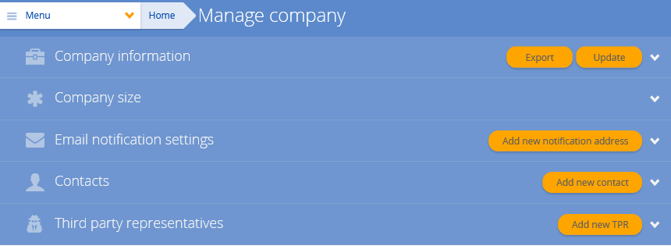
Možnosti upravljanja podjetja
Notes:
Preverite velikost podjetja v rubriki „Manage company“ (Upravljanje podjetja) v glavnem meniju.
Velikost podjetja določa višino vaše pristojbine za registracijo.
Velikost podjetja je privzeto nastavljena na „large“ (veliko) – spremenite jo lahko tukaj v sistemu REACH-IT, če temu ni tako.
Za spremembo velikosti podjetja izberite „Update company size“ (Posodobi velikost podjetja), da zaženete čarovnika.
Preverite kontaktne informacije podjetja v rubriki „Manage company“ (Upravljanje podjetja)/na strani „Contacts“ (Stiki).
Prepričajte se, da je vaš seznam stikov v sistemu REACH-IT posodobljen, tako da lahko agencija ECHA in soudeleženi registracijski zavezanci stopijo v stik z vami.
Stik lahko izbrišete samo, če nima nobenih nalog ali potem ko njegove naloge prenesete na drug stik.

Slide 9
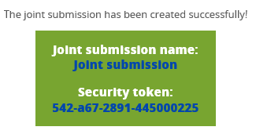
Odgovornosti v okviru skupne predložitve v sistemu REACH-IT
Glavni registracijski zavezanec
1. Ustvarite skupno predložitev v sistemu REACH-IT
2. Posredujte članom žeton
Notes:
Ko se soudeleženi registracijski zavezanci dogovorijo, kdo bo prevzel vlogo glavnega registracijskega zavezanca, bo novo imenovani glavni registracijski zavezanec ustvaril skupno predložitev v sistemu REACH-IT. To se izvede z izbiro „Create new“ (Ustvari novo) v rubriki „Joint submission“ (Skupna predložitev) v glavnem meniju. Nato se bo zagnal čarovnik „Create joint submission“ (Ustvari skupno predložitev). Sledite čarovniku in bodite pozorni na kontrolne sezname, saj vsebujejo veliko uporabnih informacij. Čarovnik vas bo peljal skozi pet korakov postopka.
Registracijski zavezanci člani lahko predložijo svojo dokumentacijo, šele ko je glavni registracijski zavezanec uspešno predložil svojo dokumentacijo. Preden lahko člani predložijo svojo dokumentacijo, jim mora glavni registracijski zavezanec posredovati žeton skupne predložitve.

Slide 10
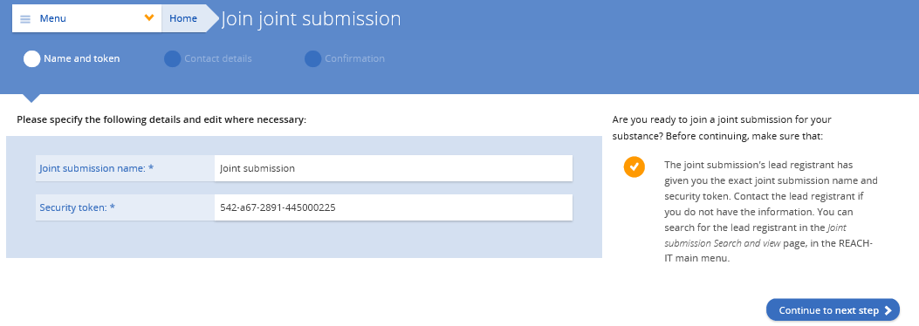
Odgovornosti v okviru skupne predložitve v sistemu REACH-IT
Registracijski zavezanec član
Pridobite varnostni žeton od glavnega registracijskega zavezanca
„Join the existing“ (Pridruži se obstoječi) skupni predložitvi
Notes:
Kot član boste morali dobiti varnostni žeton skupne predložitve od glavnega registracijskega zavezanca izven sistema REACH-IT. Ko imate to informacijo, je pridružitev k skupni predložitvi enostaven postopek, tako da izberete „Join existing“ (Pridruži se obstoječi) v zavihku „Joint submission“ (Skupna predložitev) v glavnem meniju. Zagnal se bo čarovnik in vas vodi skozi tri korake postopka.
Opomba: Preverite stran skupne predložitve, da ugotovite stanje dokumentacije glavnega registracijskega zavezanca. Ko je rubrika dokumentacije glavnega registracijskega zavezanca zelena, to pomeni, da je dokumentacija glavnega registracijskega zavezanca predložena in vi kot član lahko predložite svojo dokumentacijo. Če je rubrika dokumentacije glavnega registracijskega zavezanca rdeča, to pomeni, da še ne morete predložiti svoje dokumentacije člana in morate počakati, da glavni registracijski zavezanec predloži svojo dokumentacijo.

Slide 11
Pred predložitvijo preverite naslednje:
kontaktne podatke podjetja
naslov za pošiljanje računa in DDV
naročilnico
velikost podjetja
svojo dokumentacijo IUCLID
preverjeno s pomočnikom za validacijo IUCLID
pripravljeno za prenos

Slide 12
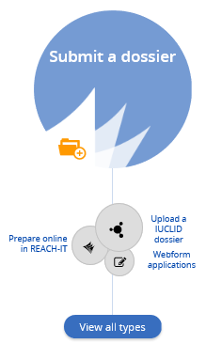
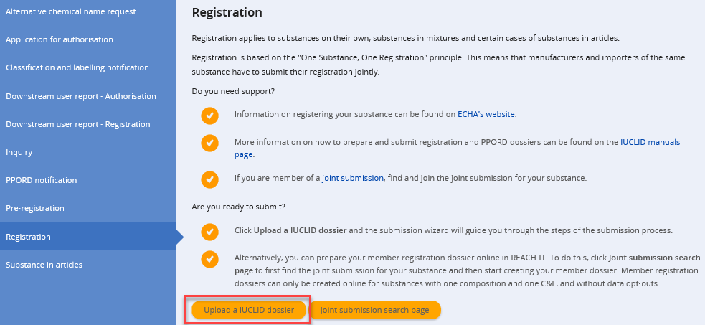
Ali ste pripravljeni? Predložitev v sistemu REACH-IT
Notes:
Dokumentacija za vsako vrsto predložitve se lahko predloži s čarovnikom za predložitev s pomočjo funkcije „Submit a dossier“ (Predloži dokumentacijo), ki se nahaja na začetni strani sistema REACH-IT. Čarovnik vas bo vodil skozi potrebne korake.

Slide 13
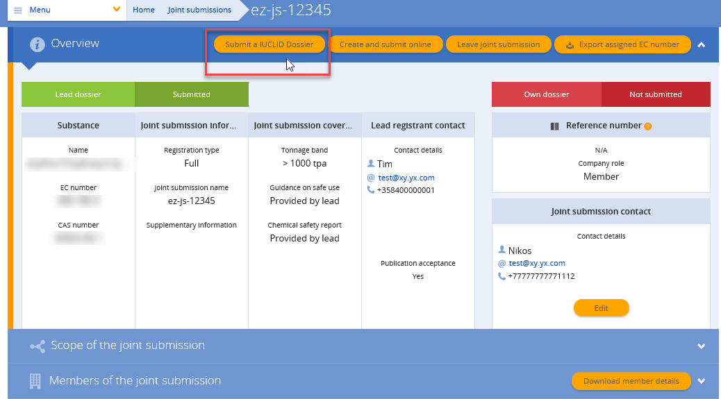
Bližnjice čarovnika za predložitev
Notes:
Čarovnika za predložitev lahko zaženete tudi z drugih strani sistema REACH-IT. Registracijski zavezanci člani in glavni registracijski zavezanec skupne predložitve lahko na primer ustvarijo bližnjico do čarovnika za predložitev prek strani „Joint submission“ (Skupna predložitev). Oranžni gumb „Submit a IUCLID dossier“ (Predložite dokumentacijo IUCLID) zažene čarovnika za predložitev.

Slide 14
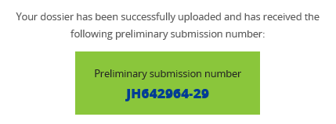
Kaj sledi?
Ko ste predložili svojo dokumentacijo, bo sistem REACH-IT ustvaril številko predložitve za vašo dokumentacijo.
Za ogled strani s poročilom o predložitvi kliknite na povezavo.
Notes:
Ko ste naložili svojo dokumentacijo v sistem REACH-IT, boste prejeli predhodno številko predložitve. Številka se na zaslonu prikaže kot povezava. Kliknite na povezavo, da boste usmerjeni na stran s poročilom o predložitvi.

Slide 15
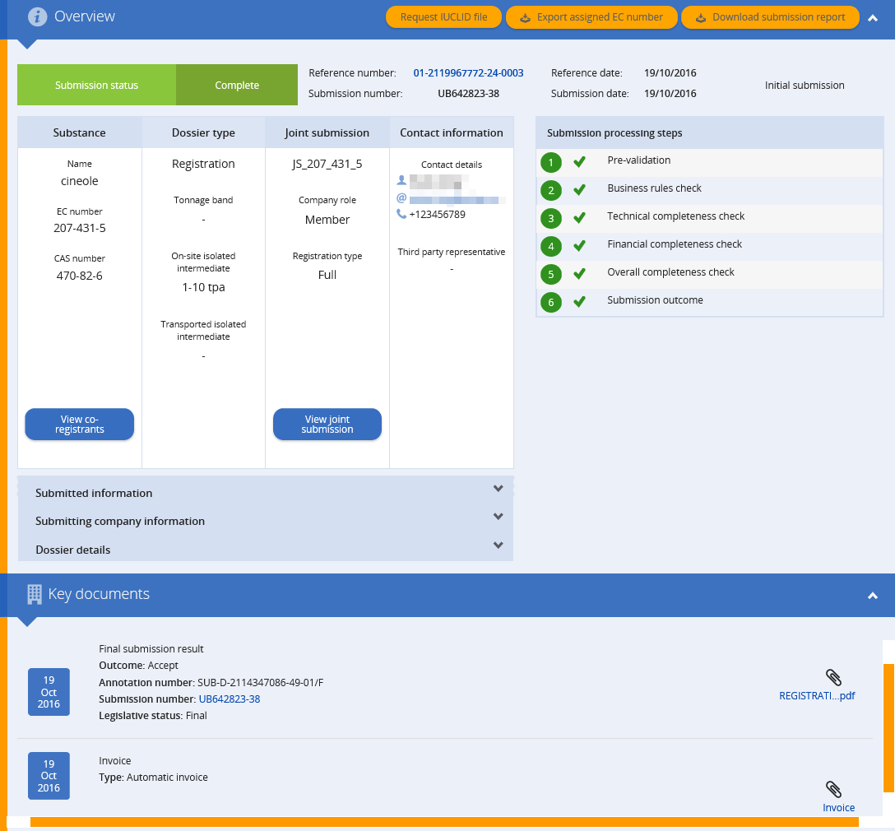
Stran s poročilom o predložitvi
Notes:
Ob vsaki predložitvi agenciji ECHA se ustvari poročilo o predložitvi. Stran s poročilom o predložitvi vam ponuja pregled informacij, povezanih s predložitvijo. Na osrednjem delu strani boste našli splošne informacije o predložitvi. Zelo pomemben razdelek je „Key documents“ (Ključni dokumenti), ki se nahaja na dnu strani. Za razširitev tega razdelka kliknite nanj. Tukaj boste našli odločitve, povezane s predložitvijo, kot tudi vse izdane račune.
Na desni strani boste našli korake obdelave predložitve, ki nazorno prikazujejo stopnje obdelave dokumentacije v agenciji ECHA.

Slide 16
Pot dokumentacije
Notes:
Ko ste predložili svojo dokumentacijo v sistem REACH-IT, bo agencija ECHA preverila, ali dokumentacija vsebuje vse potrebne informacije in ali so informacije dosledne.
Najprej so na vrsti pravila poslovanja. Pri pravilih poslovanja gre za administrativno preverjanje, ali lahko agencija ECHA datoteko sploh obdela. Če pri tem preverjanju manjka kakšna informacija, vaša predložitev ne bo upoštevana. Novo dokumentacijo lahko predložite kadar koli.
Ko je preverjanje pravil poslovanja uspešno opravljeno, agencija ECHA preveri tehnično in finančno celovitost predložitve. Ti dve preverjanji se izvedeta hkrati.
Pri preverjanju tehnične celovitosti se preveri celovitost dokumentacije v zvezi z zahtevami po podatkih, opredeljenimi v uredbi REACH.
Pri preverjanju finančne celovitosti se preveri, ali morate za svojo registracijo plačati pristojbino.
Če so bile pri preverjanju tehnične ali finančne celovitosti ugotovljene kakršne koli pomanjkljivosti, vas bo agencija ECHA o tem obvestila.
Če pri preverjanju tehnične celovitosti niste bili uspešni, boste imeli samo eno možnost za dopolnitev vaše dokumentacije in to boste morali opraviti v roku, ki vam ga bo določila agencija ECHA.
Če so bila vsa preverjanja uspešno opravljena, boste prejeli pozitiven odgovor in registracijsko številko za svojo snov.

Slide 17
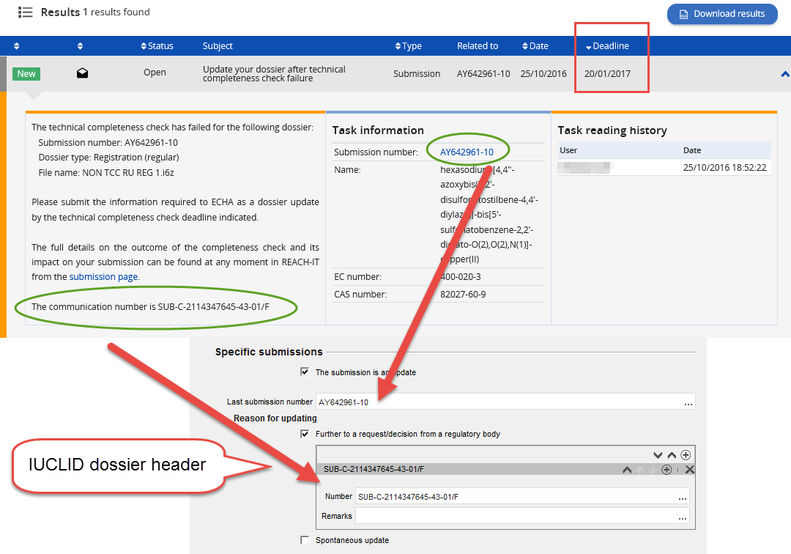
Posodobitev vaše dokumentacije na podlagi zahtevka
Notes:
Tukaj so poudarjene nekatere pomembne informacije, s katerimi morate biti seznanjeni pri posodabljanju svoje dokumentacije na podlagi zahtevka agencije ECHA.
Najprej morate poznati svojo številko predložitve in številko sporočila. Ti dve številki boste potrebovali, potem ko boste popravili nabor podatkov IUCLID in boste pripravljeni ustvariti novo dokumentacijo. Morali ju boste vnesti v glavo dokumentacije, tako da bo sistem REACH-IT vedel, da vlagate posodobljeno dokumentacijo.
Kot drugo, bodite pozorni na rok ponovne predložitve – bodite pravočasni, da se izognete presenečenjem v zadnjem hipu. Ko se rok izteče, posodobitve ne morete več predložiti.

Slide 18
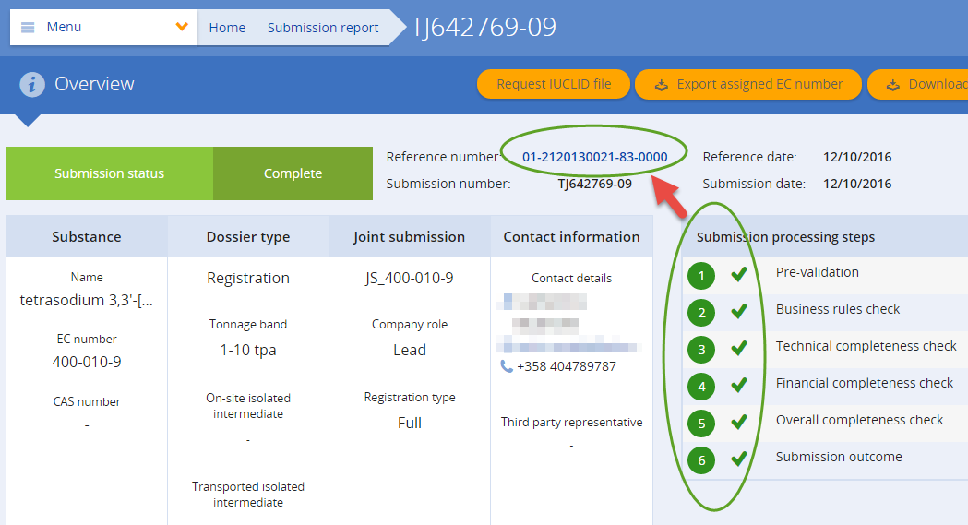
Registracijska številka
Ko je vaša dokumentacija
uspešno prestala preverjanje celovitosti in
ko ste poravnali račun
Notes:
Ko je dokumentacija uspešno prestala vsa preverjanja, boste prejeli registracijsko številko. Na tej točki bodo zaključeni vsi koraki obdelave predložitve in povezava do registracijske številke se bo prikazala v rubriki „Reference number“ (Referenčna številka). Kliknite na povezavo za ogled strani s pregledom osnovnih podatkov o vaši registraciji.

Slide 19
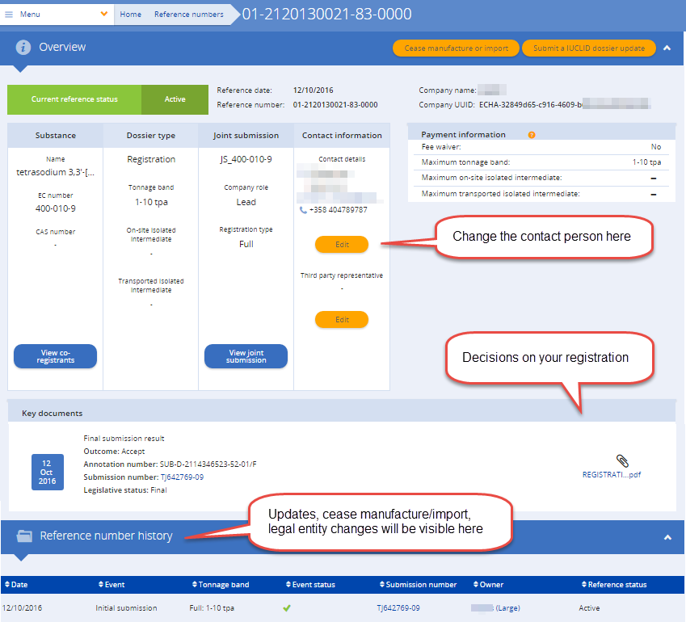
Stran referenčne številke
Notes:
Pregledna stran referenčne številke prikazuje osnovne informacije, ki zadevajo vašo registracijo. Na tej strani lahko prav tako urejate kontaktne podatke, če se je na primer oseba, odgovorna za to snov v vašem podjetju, zamenjala.
V rubriki „Key documents“ (Ključni dokumenti) lahko najdete odločitve v zvezi z vašo registracijo. Tukaj lahko prav tako najdete pisno odločbo agencije ECHA o vaši registracijski številki, ki jo lahko natisnete.
Na dnu strani se nahaja razdelek, imenovan „Reference number history“ (Zgodovina referenčne številke). V tem razdelku lahko vidite različne aktivnosti v zvezi s to registracijo, kot so denimo posodobitve.

Slide 20
Oporne točke
Poskrbite, da imate dostop do svojega uporabniškega računa REACH-IT
Preverite velikost svojega podjetja
Redno posodabljajte svoje kontaktne podatke
Bodite seznanjeni s svojimi obveznostmi v okviru skupne predložitve
Preberite elektronska sporočila, ki jih pošilja sistem REACH-IT
Če prejmete nalogo, jo izvedite pravočasno (plačilo pristojbin in ponovne predložitve)
Podpora je na voljo na naslovu https://echa.europa.eu/sl/reach-2018

